Slide 1
Учебно-исследовательская и проектная деятельность на уроках естественно-научного цикла как средство достижения обучающимися метапредметных образовательных результатов

Slide 2
"Чтобы человек был сытым один день, дай ему одну рыбку, два дня - две рыбки, всю жизнь - научи его ловить рыбу".

Slide 3
Метапредметные результаты
- умения, применимые как в рамках образовательного процесса, так и при решении проблем в реальных жизненных ситуациях, освоенные обучающимися на базе одного, нескольких или всех учебных предметов

Slide 4
Учебно-исследовательская и проектная деятельность
Проектная деятельность - совместная учебно-познавательная, творческая или игровая деятельность учащихся, имеющая общую цель, согласованные методы, способы деятельности, главным продуктом которой является «осязаемый результат», готовый к использованию.
Исследовательская деятельность - деятельность по открытию нового для учащихся знания об объекте исследования, способе или средстве деятельности, главным продуктом которой является развитие самого ученика.

Slide 5
Учебно-исследовательская работа учащихся при обучении предметов естественно-научного цикла организуется по двум направлениям:
урочная учебно-исследовательская деятельность учащихся, в формах: проблемные уроки, семинары, урок-лаборатория, уроки-исследования, урок – творческий отчет, урок – защита исследовательских проектов, урок «Открытие», учебный эксперимент, домашнее задание исследовательского характера.
внеурочная учебно-исследовательская деятельность учащихся, которая является логическим продолжением урочной деятельности: научно-исследовательская и реферативная работа, интеллектуальные марафоны, конференции.

Slide 6
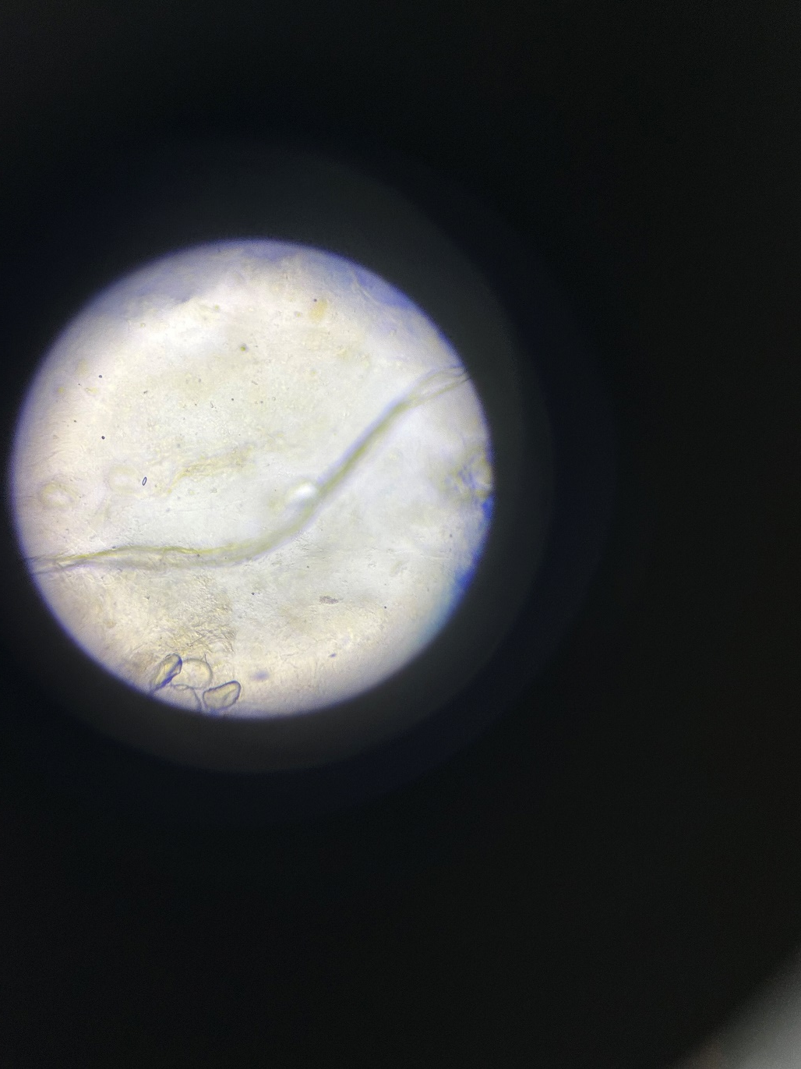
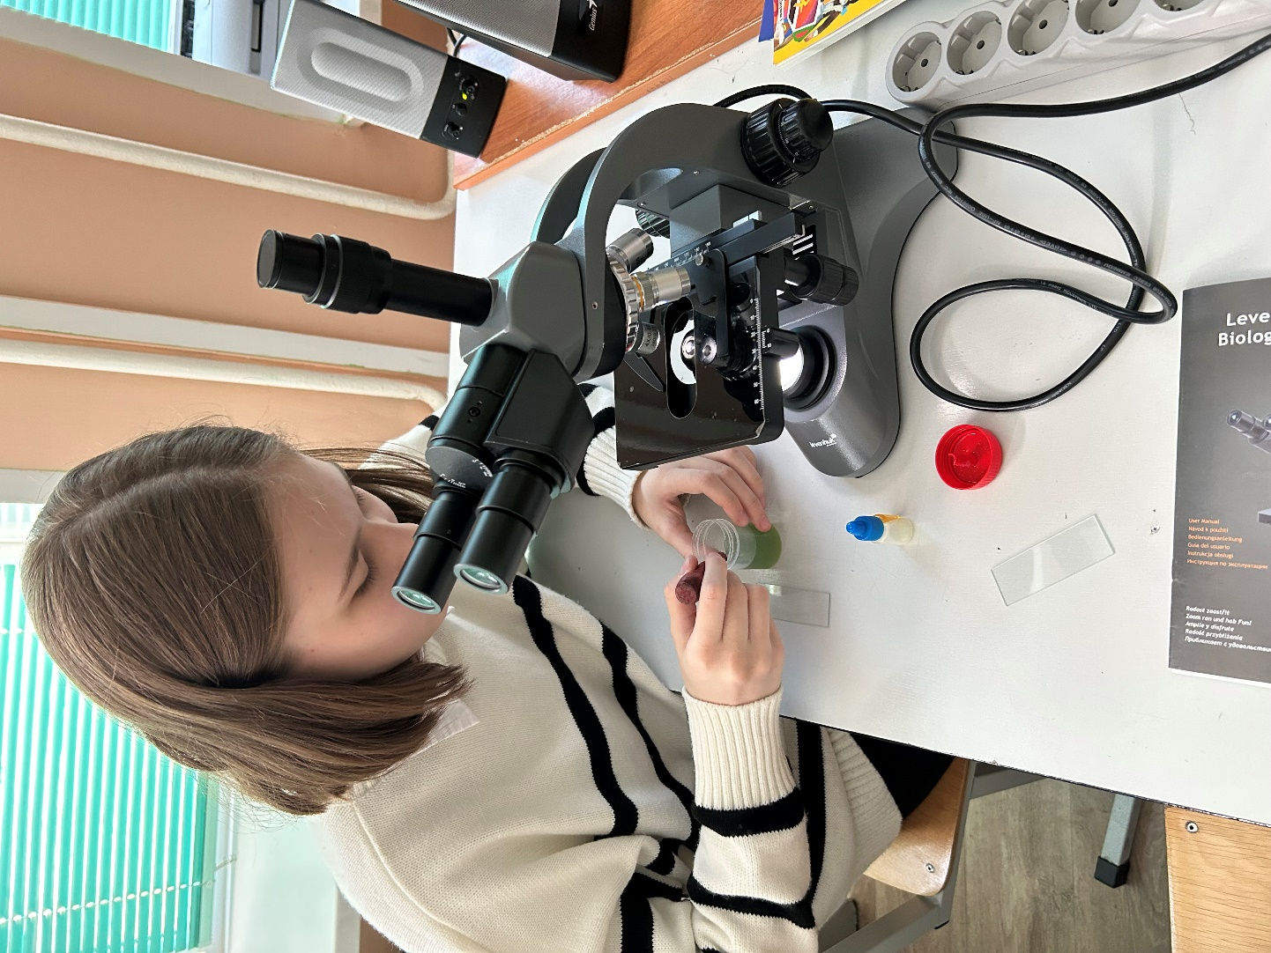

Slide 7
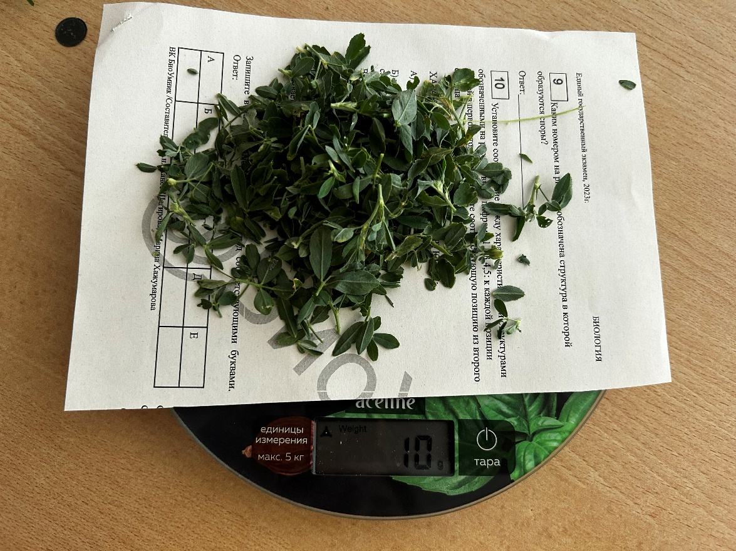
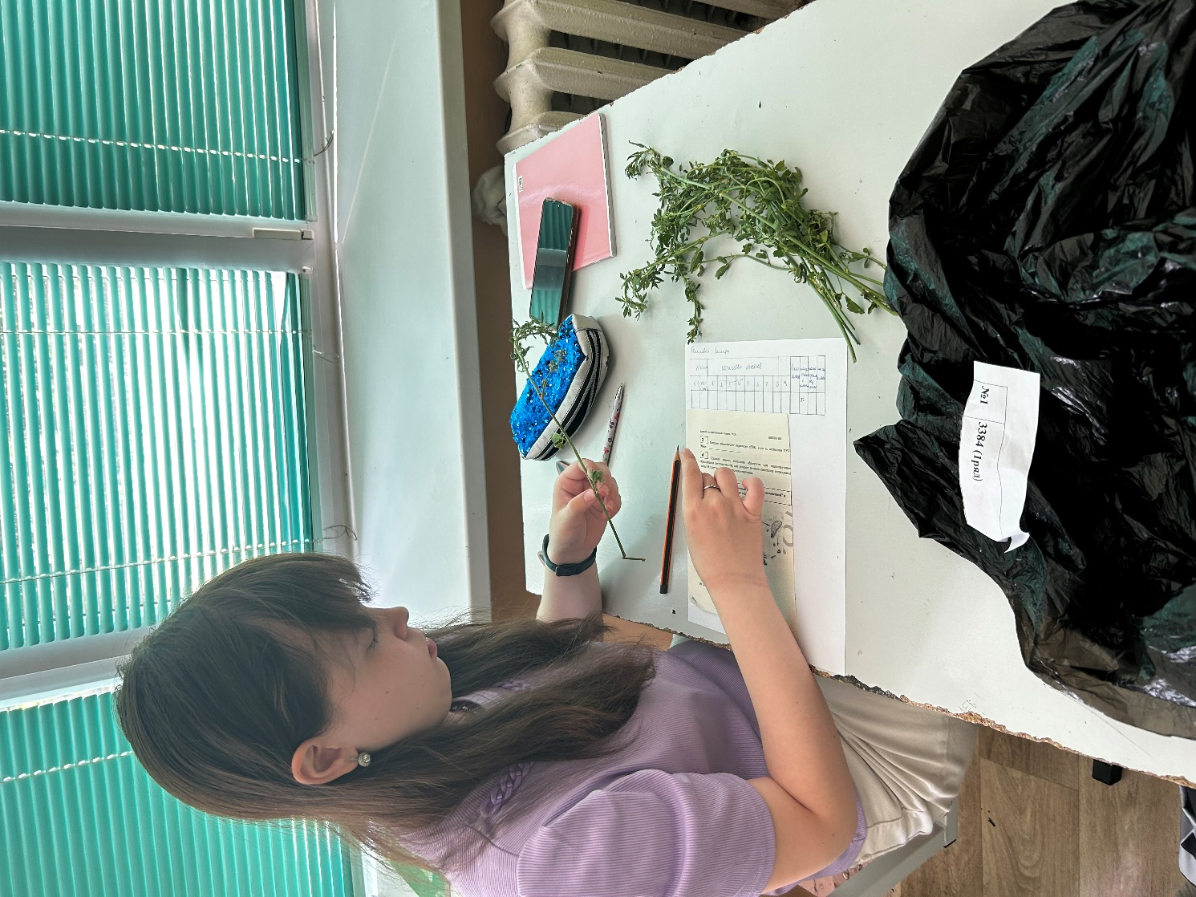

Slide 8
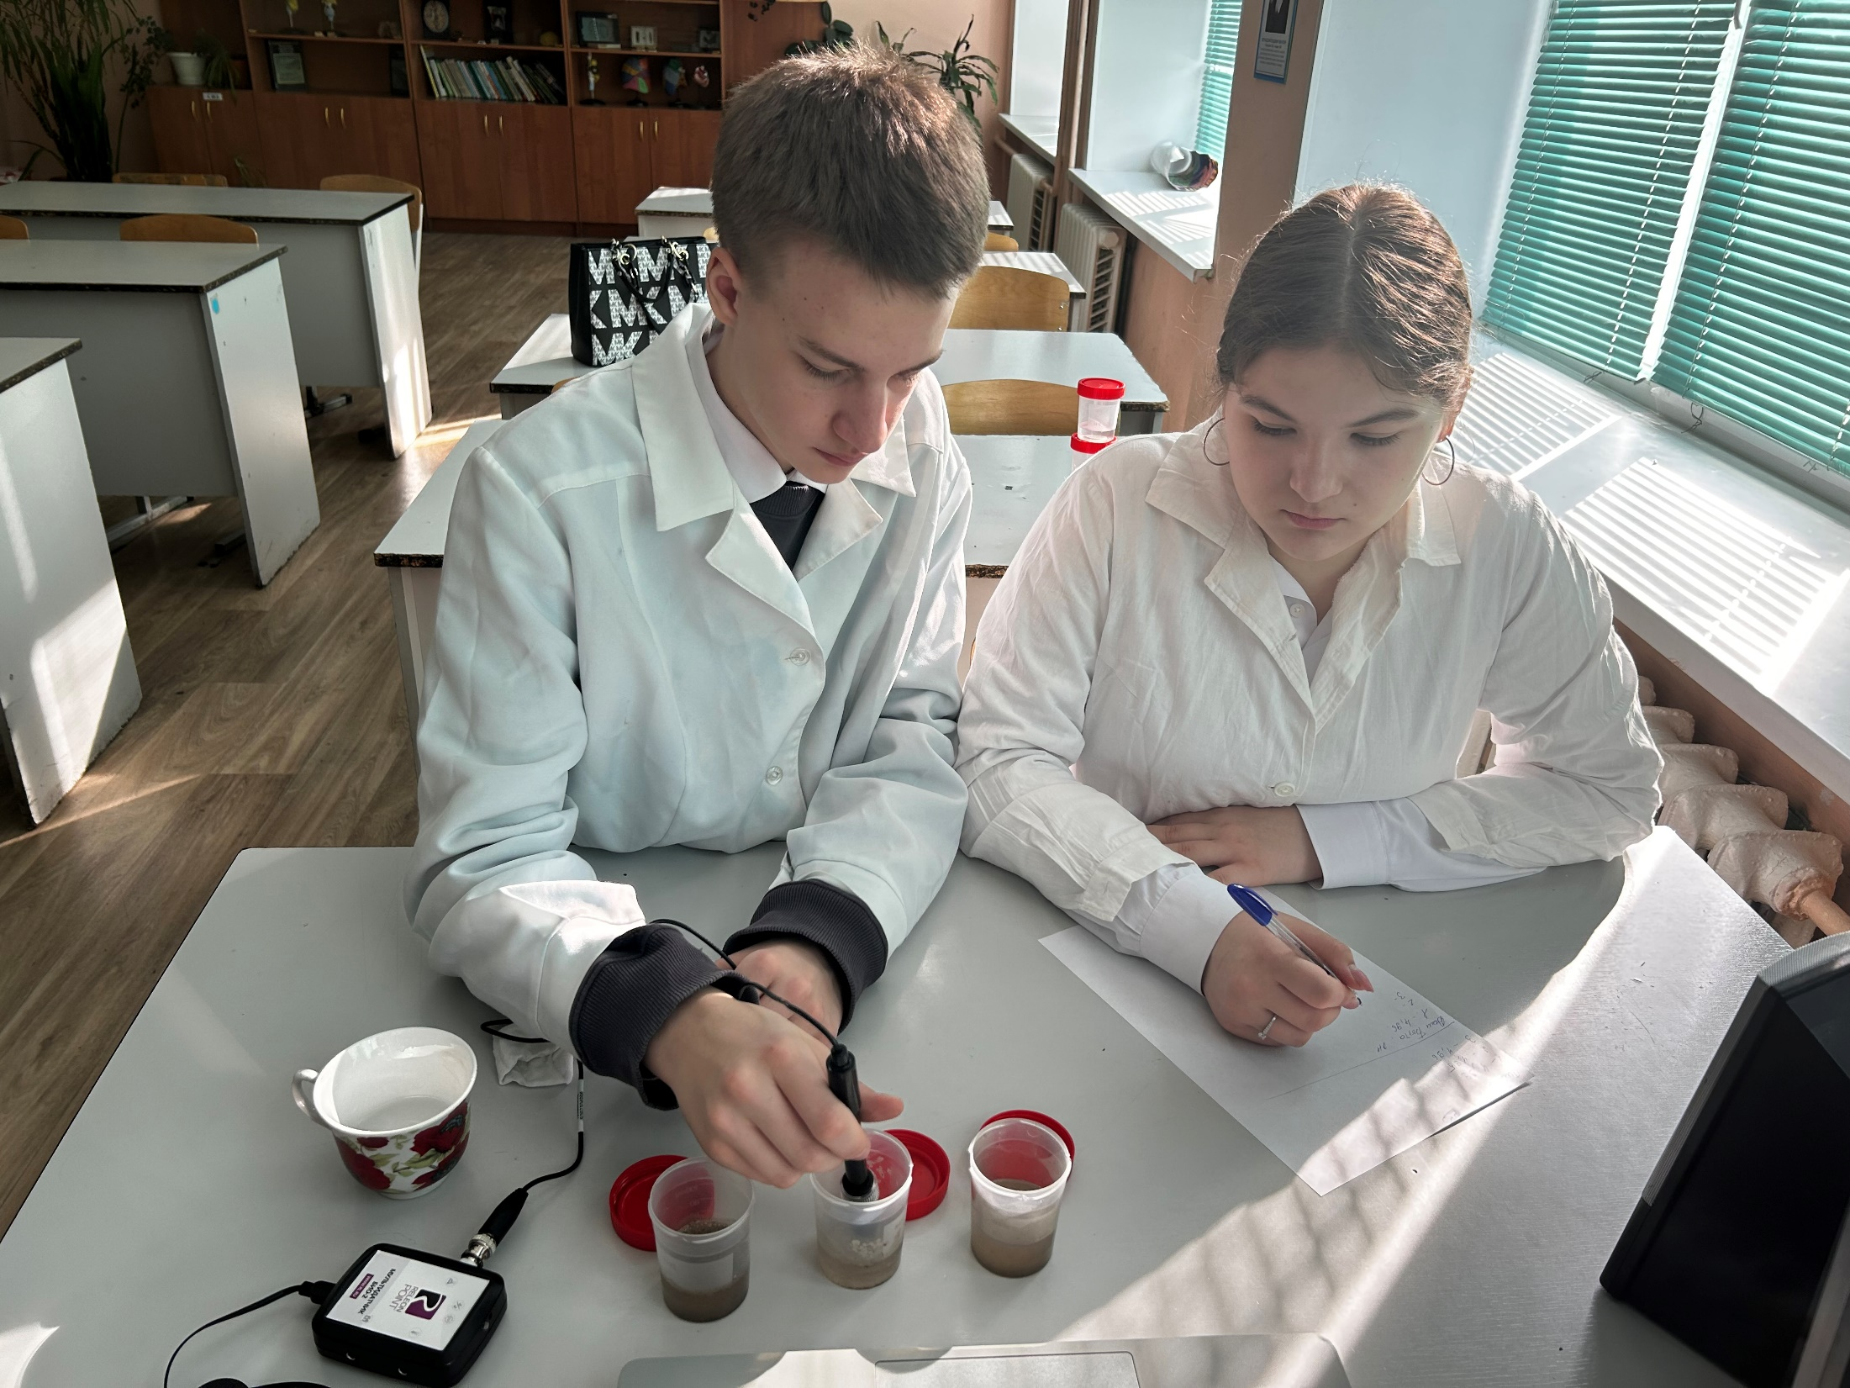

Slide 9
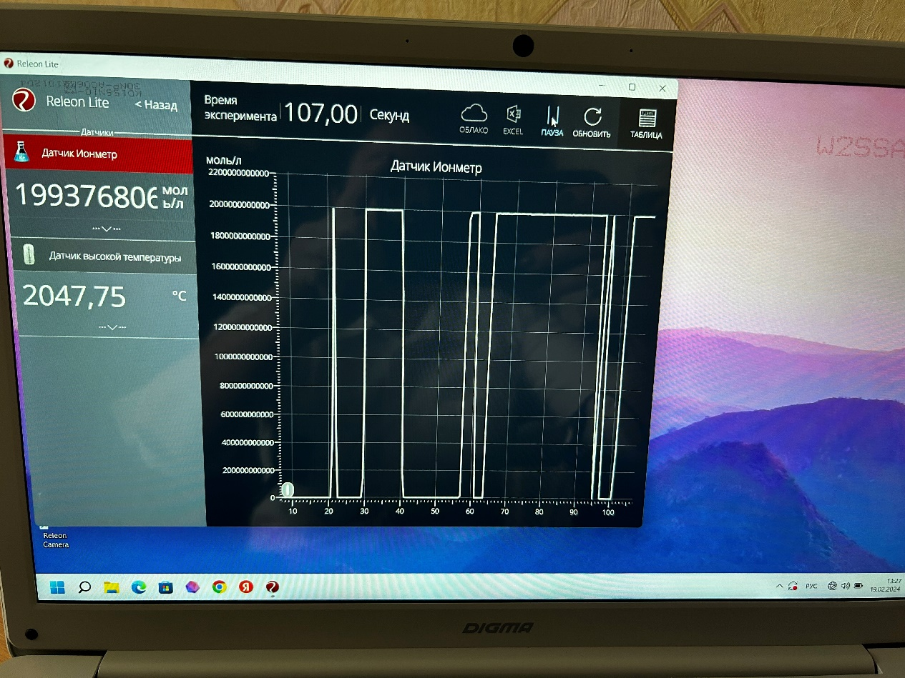
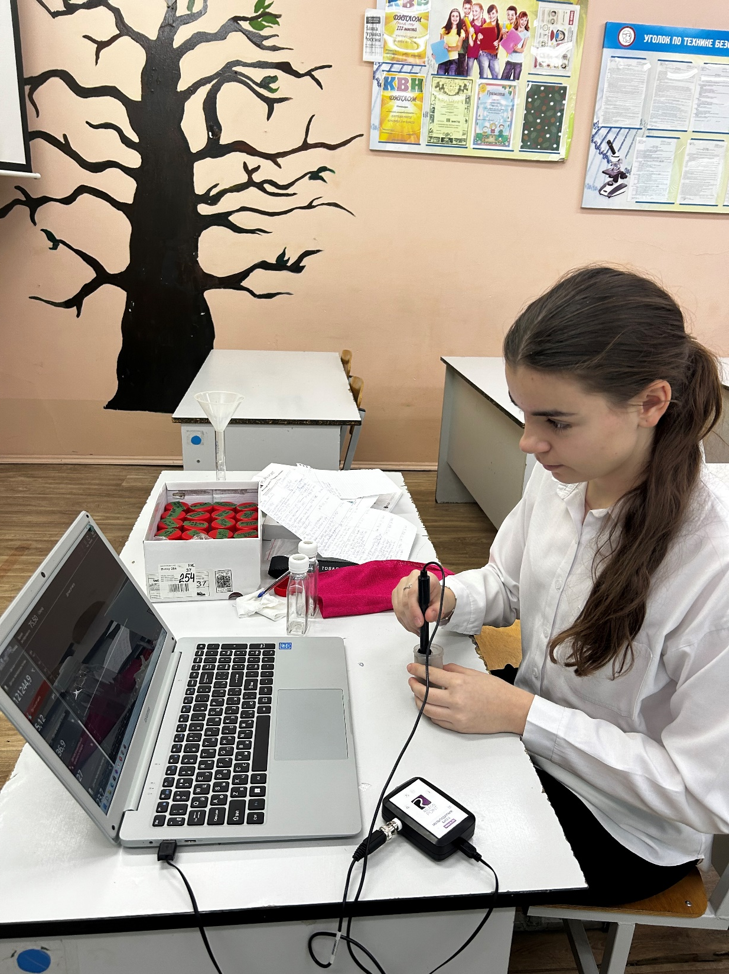
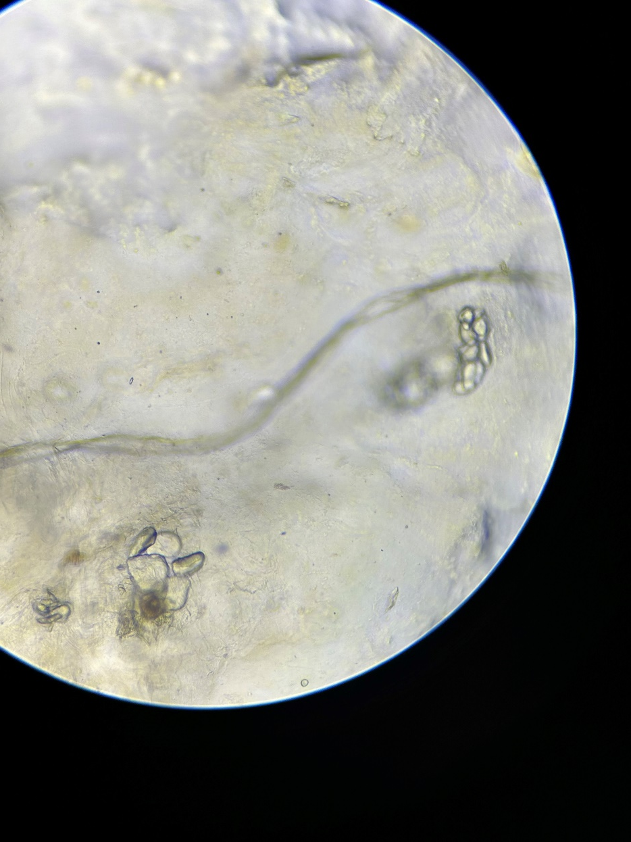

Slide 10
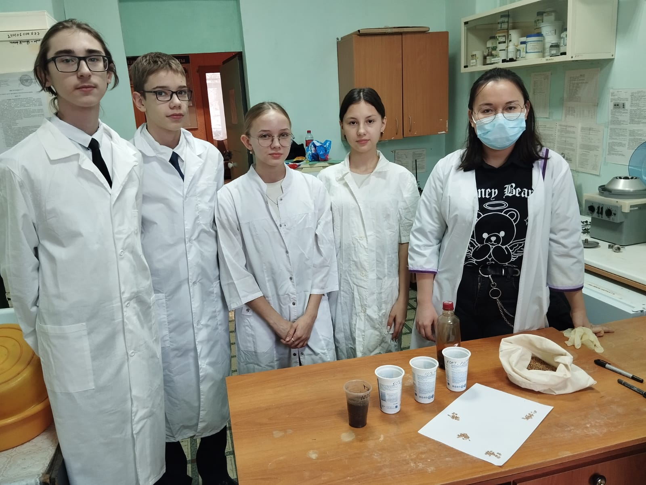

Slide 11

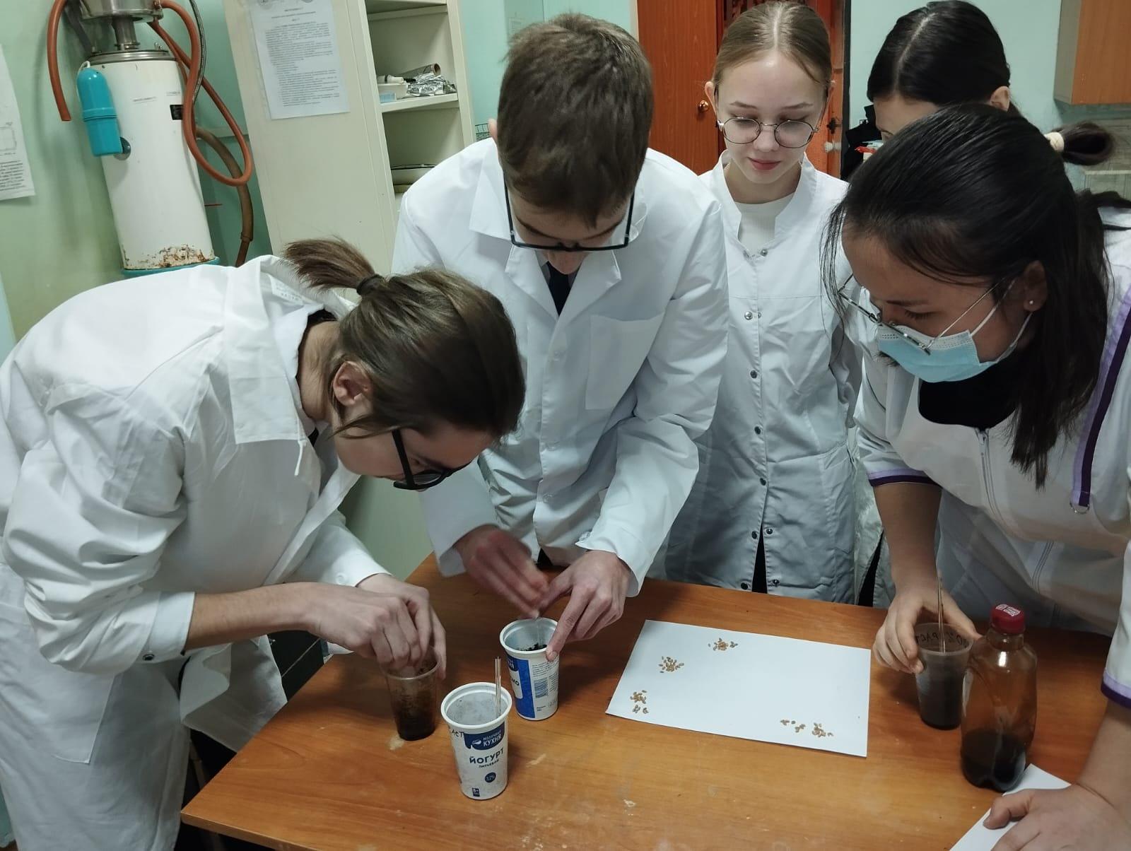
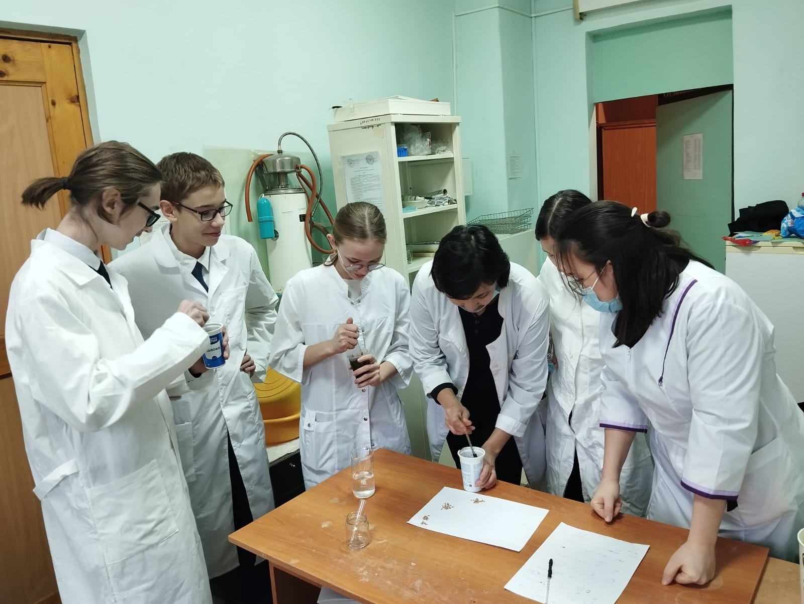

Slide 12
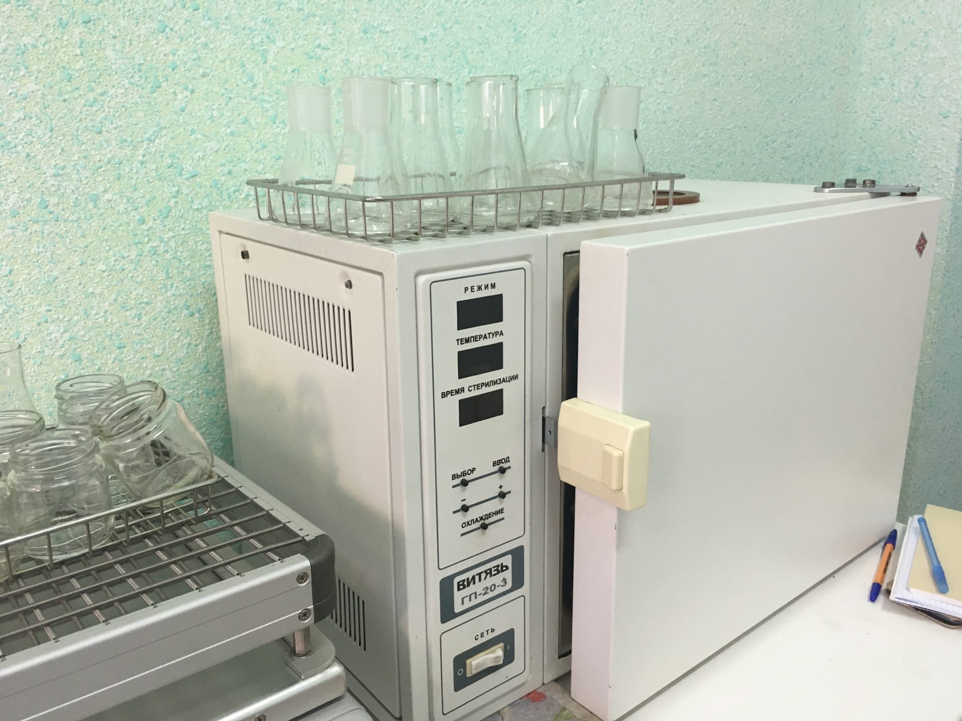
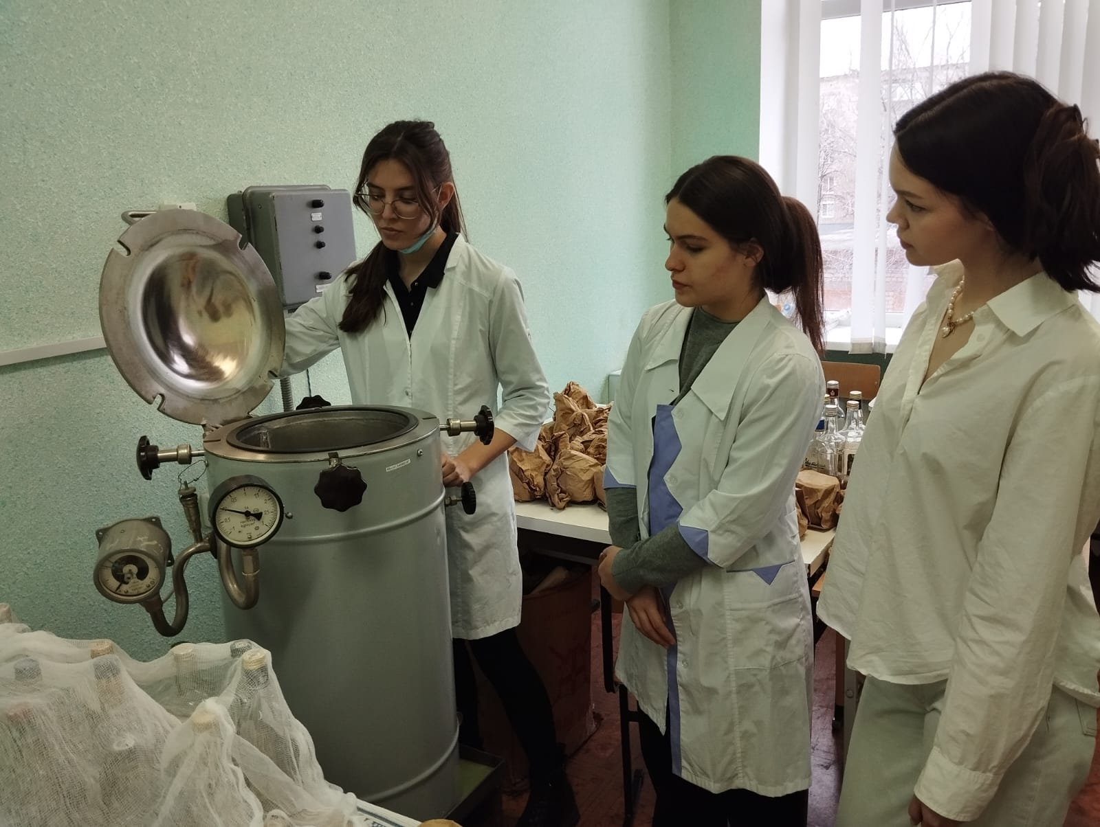

Slide 13
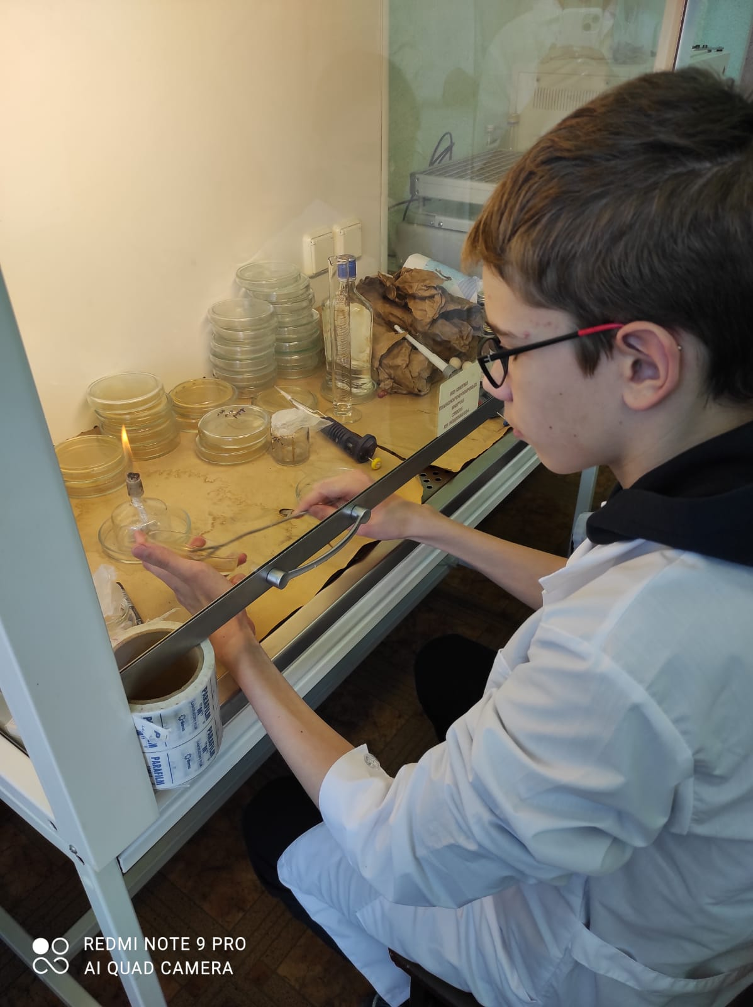
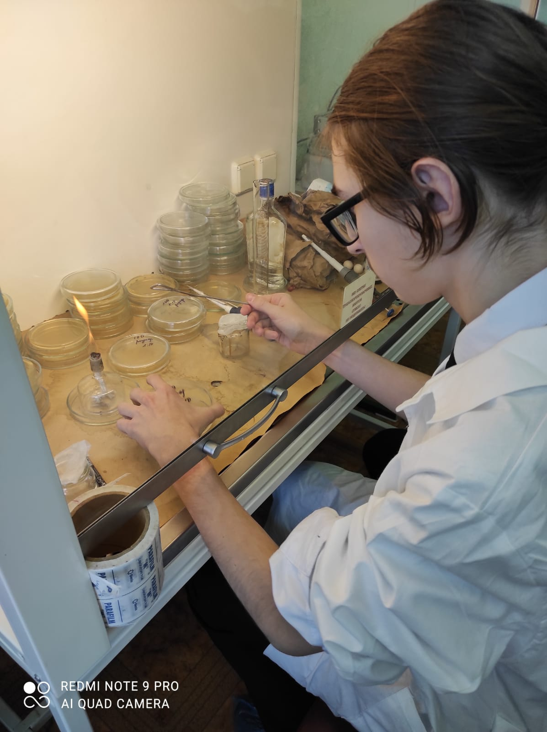

Slide 14
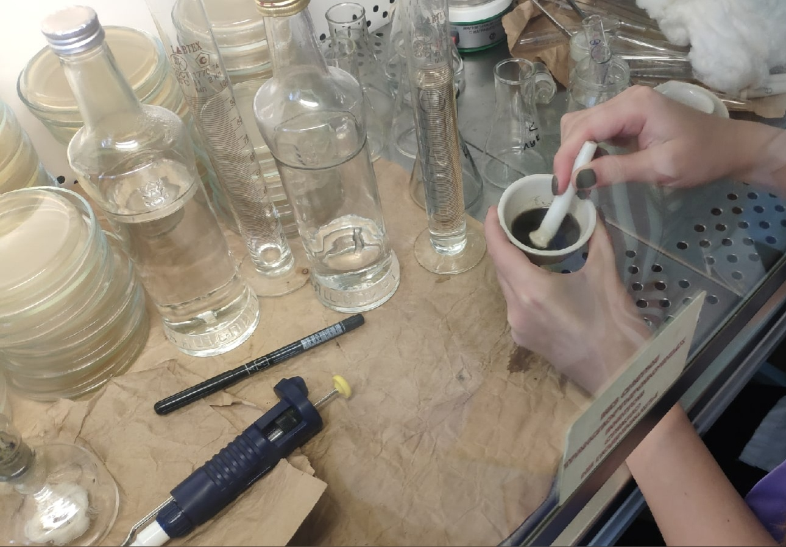
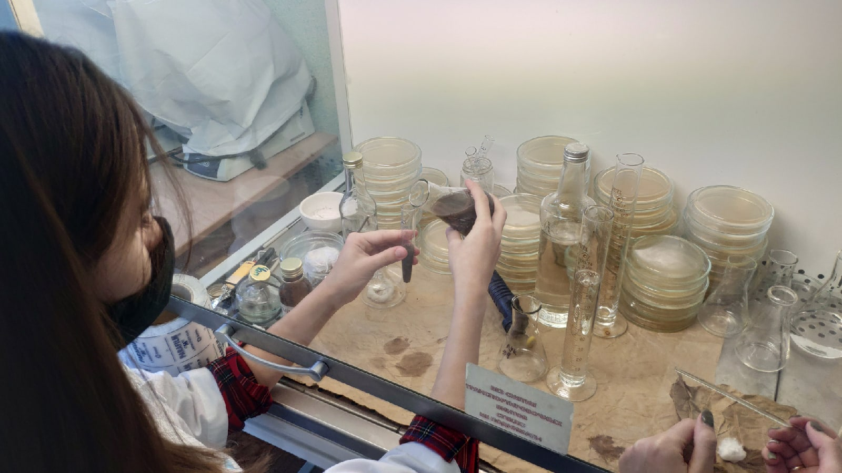

Slide 15
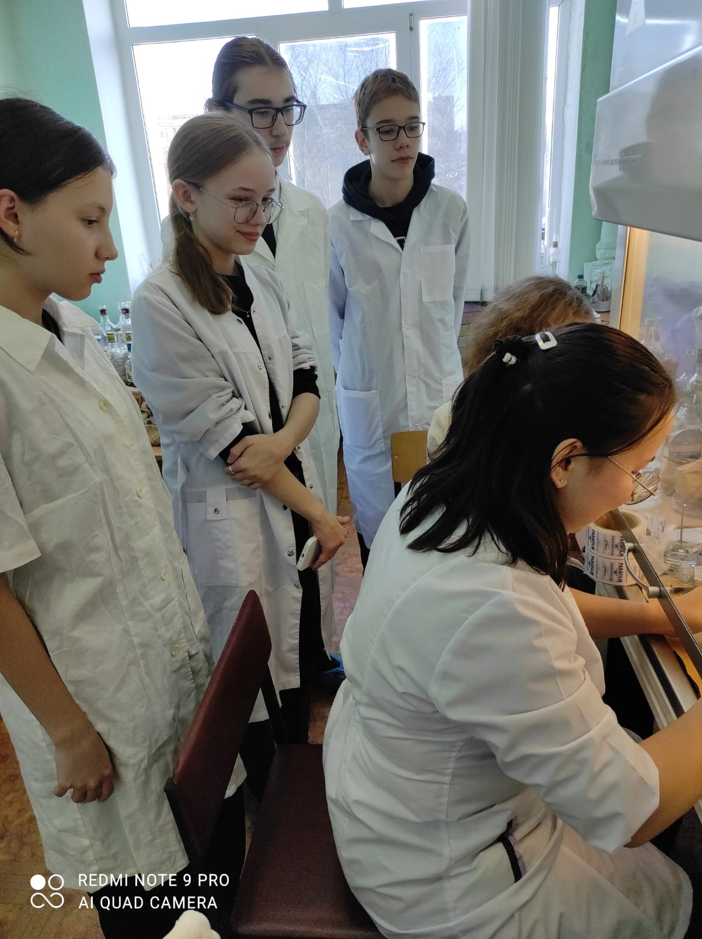

Slide 16
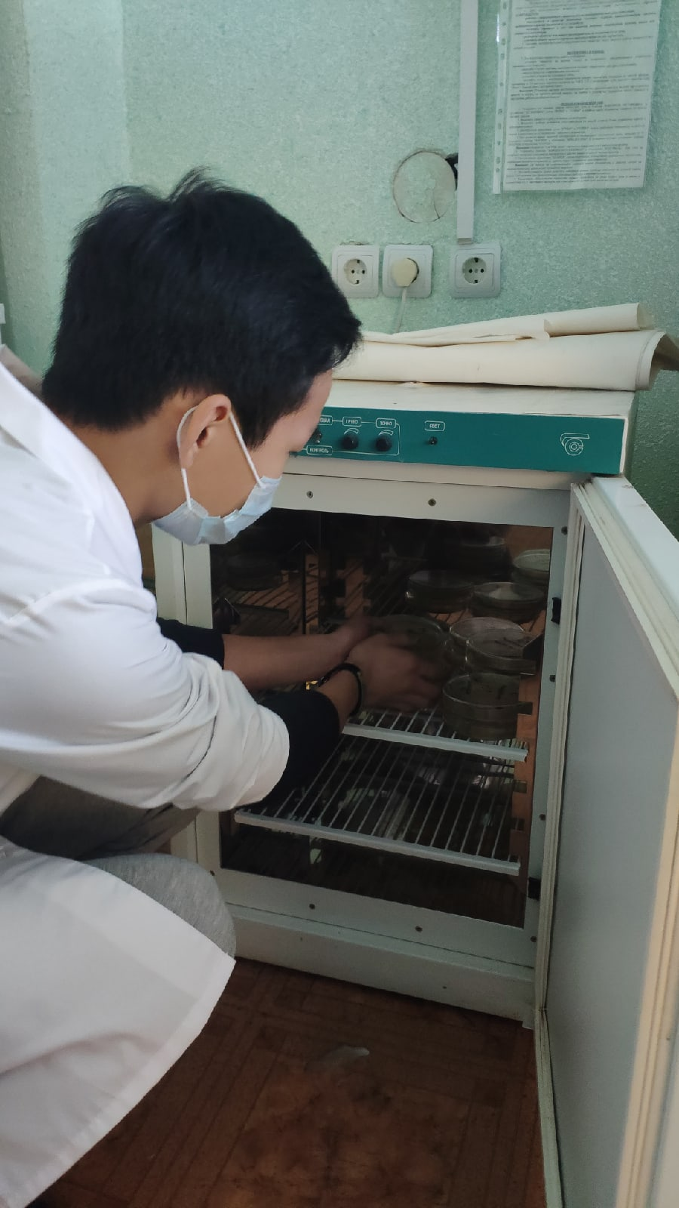
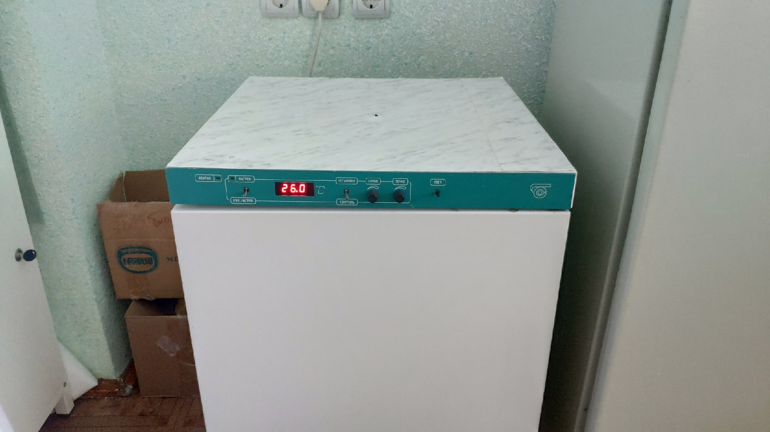

Slide 17
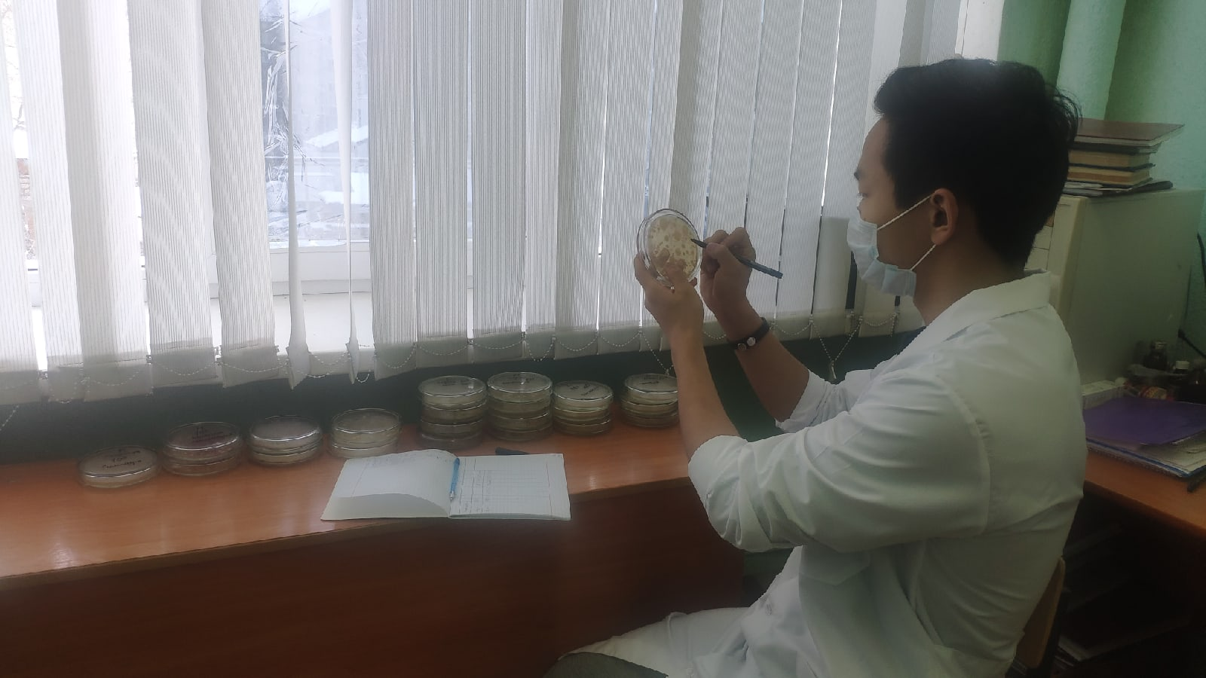

Slide 18
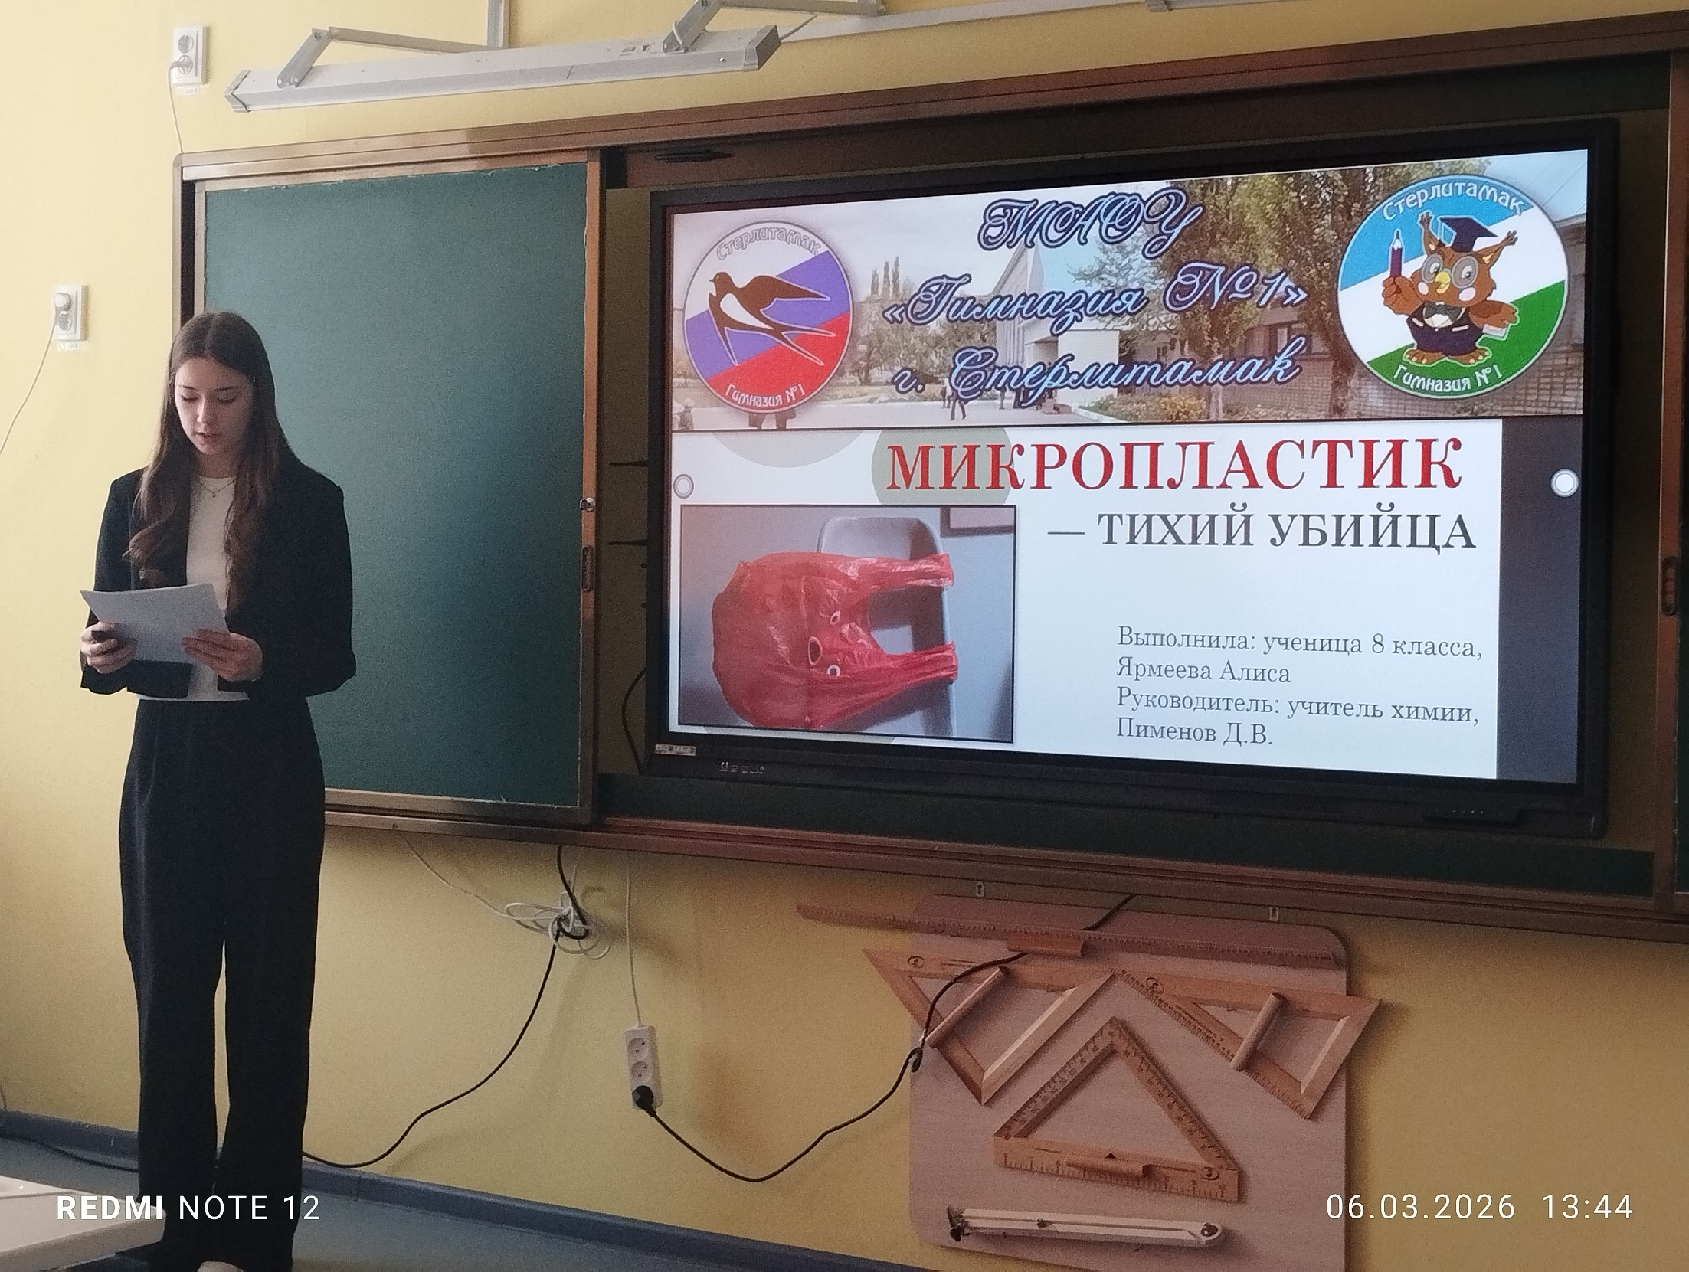

Slide 19
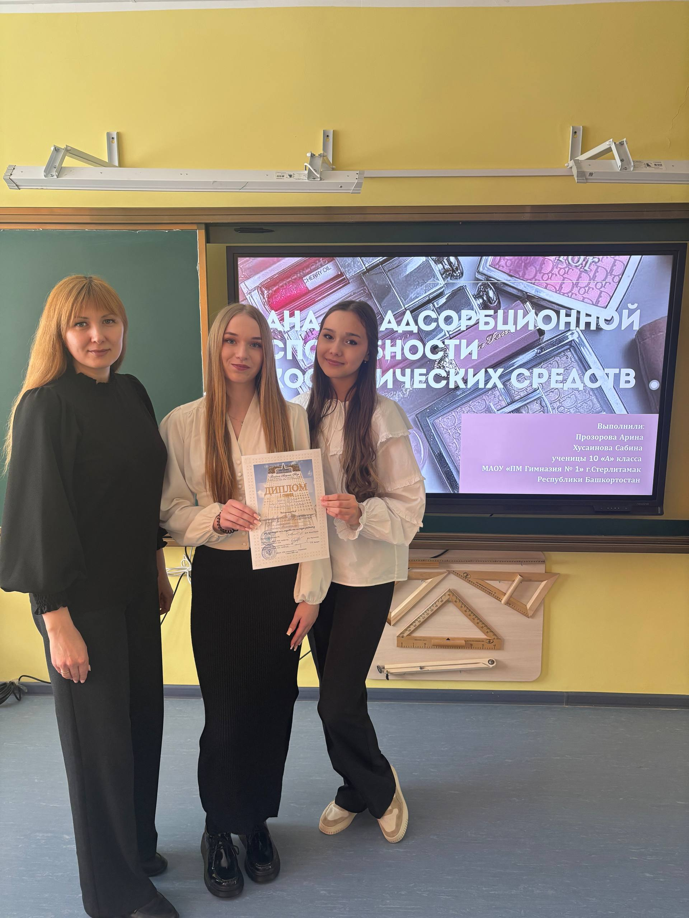

Slide 20



Slide 21

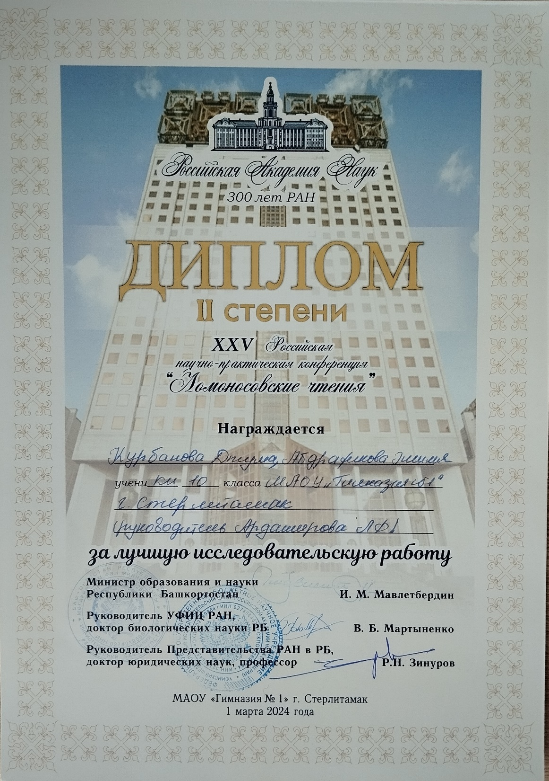

Slide 22
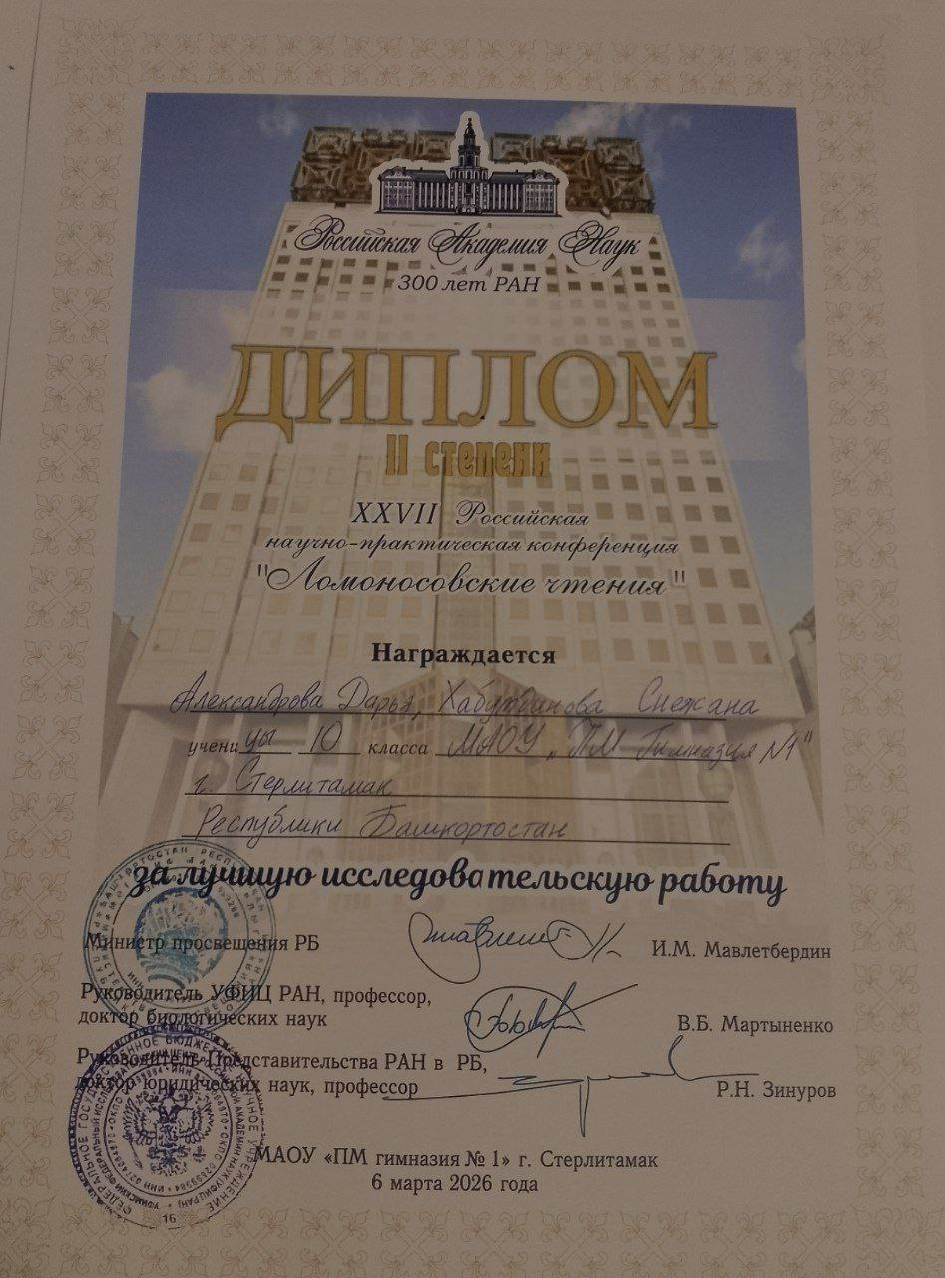
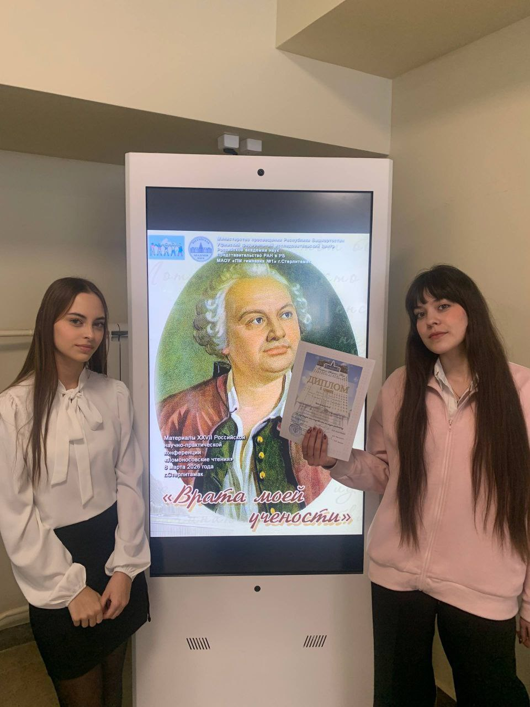

Slide 24
Тип темы Предметная область | Объект | Исследование Что мы хотим узнать, выяснить об этом объекте? | Проблема Чем мы недовольны, что нам мешает, что хотелось бы улучшить? | Решение Выбираем конкретное мероприятие,дело, которое нам кажется полезным
Технология | Яблоко
Физика | Яблоко
Русский язык | Яблоко
Математика | Яблоко
Биология | Яблоко

Slide 25
Тип темы Предметная область | Объект | Исследование Что мы хотим узнать, выяснить об этом объекте? | Проблема Чем мы недовольны, что нам мешает, что хотелось бы улучшить? | Решение Выбираем конкретное мероприятие,дело, которое нам кажется полезным
Технология | Яблоко | Выбор яблок для приготовления блюд | Как сохранить яблоко на долгий срок? | Кулинарное шоу
Физика | Яблоко
Русский язык | Яблоко
Математика | Яблоко
Биология | Яблоко

Slide 26
Тип темы Предметная область | Объект | Исследование Что мы хотим узнать, выяснить об этом объекте? | Проблема Чем мы недовольны, что нам мешает, что хотелось бы улучшить? | Решение Выбираем конкретное мероприятие,дело, которое нам кажется полезным
Технология | Яблоко | Выбор яблок для приготовления блюд | Как сохранить яблоко на долгий срок? | Кулинарное шоу
Физика | Яблоко | Определение физических свойств яблок | Как определить спелость яблока по физическим свойствам? | Веселые эксперименты «Электропроводность фруктов»
Русский язык | Яблоко
Математика | Яблоко
Биология | Яблоко

Slide 27
Тип темы Предметная область | Объект | Исследование Что мы хотим узнать, выяснить об этом объекте? | Проблема Чем мы недовольны, что нам мешает, что хотелось бы улучшить? | Решение Выбираем конкретное мероприятие,дело, которое нам кажется полезным
Технология | Яблоко | Выбор яблок для приготовления блюд | Как сохранить яблоко на долгий срок? | Кулинарное шоу
Физика | Яблоко | Определение физических свойств яблок | Как определить спелость яблока по физическим свойствам? | Веселые эксперименты «Электропроводность фруктов»
Русский язык | Яблоко | Происхождение слова «яблоко». Фразеологизмы | Сложность фонетического разбора слова «яблоко» | Конкурс сказок «Яблочный спас»
Математика | Яблоко
Биология | Яблоко

Slide 28
Тип темы Предметная область | Объект | Исследование Что мы хотим узнать, выяснить об этом объекте? | Проблема Чем мы недовольны, что нам мешает, что хотелось бы улучшить? | Решение Выбираем конкретное мероприятие,дело, которое нам кажется полезным
Технология | Яблоко | Выбор яблок для приготовления блюд | Как сохранить яблоко на долгий срок? | Кулинарное шоу
Физика | Яблоко | Определение физических свойств яблок | Как определить спелость яблока по физическим свойствам? | Веселые эксперименты «Электропроводность фруктов»
Русский язык | Яблоко | Происхождение слова «яблоко». Фразеологизмы | Сложность фонетического разбора слова «яблоко» | Конкурс сказок «Яблочный спас»
Математика | Яблоко | Определение радиуса и объема яблока | Как рассчитать количество яблок для приготовления 5 кг варенья? | Использование яблока при изучении темы «Дроби»
Биология | Яблоко

Slide 29
Тип темы Предметная область | Объект | Исследование Что мы хотим узнать, выяснить об этом объекте? | Проблема Чем мы недовольны, что нам мешает, что хотелось бы улучшить? | Решение Выбираем конкретное мероприятие,дело, которое нам кажется полезным
Технология | Яблоко | Выбор яблок для приготовления блюд | Как сохранить яблоко на долгий срок? | Кулинарное шоу
Физика | Яблоко | Определение физических свойств яблок | Как определить спелость яблока по физическим свойствам? | Веселые эксперименты «Электропроводность фруктов»
Русский язык | Яблоко | Происхождение слова «яблоко». Фразеологизмы | Сложность фонетического разбора слова «яблоко» | Конкурс сказок «Яблочный спас»
Математика | Яблоко | Определение радиуса и объема яблока | Как рассчитать количество яблок для приготовления 5 кг варенья? | Использование яблока при изучении темы «Дроби»
Биология | Яблоко | Определение количества железа в яблоке. | Яблочный уксус: польза или вред? | Посадка яблони

Slide 30
Заключение
Учебно-исследовательская и проектная деятельность позволяет учителю увеличить заинтересованность обучающихся в преподаваемых предметах, обеспечить высокий уровень теоретической подготовки учеников, а также эффективно способствует достижению метапредметных результатов обучения.

